Slide 1
بسم الله الرحمن الرحیم مورنینگ پزشکی خانواده دانشگاه علوم پزشکی تهران بیمار خانم ۴۱ ساله با شکایت AUB ارائه دهنده:دکتر امید فردین مهر،دستیار پزشکی خانواده استاد راهنما:سرکار خانم دکتر طاولی،دانشیار گروه زنان آذر ماه ۱۴۰۰

Slide 2
:Case presentation
CC:خونریزی زنانه
PI:بیمار خانم ۴۱ ساله,متاهل G3 _ Ab1_ L2 (علت سقط تشکیل نشدن قلب جنین) که با شکایت AUB به درمانگاه مراجعه کرده است.خونریزی از حدود ۲۰ روز پیش با شروع پریود بیمار شروع شده و همچنان ادامه داشته است.مقدار خونریزی به حدی بوده که با وجود استفاده از پد، لباس بیمار خونی می شده است.بیمار اظهار میکند از حدود ۹ماه پیش دچار بهم ریختگی تایم پریود های ماهیانه شده و این بهم ریختگی اکثرا بصورت پلی منوره بوده.در فواصل بین پریودها هم اکثرا لکه بینی داشته است.۲ماه پیش با شکایت ضعف و سرگیجه به پزشک مراجعه کرده و با توجه به CBC درخواست شده توسط پزشک،قرص فروس سولفات روزی ۲ عدد برای وی تجویز شده است.
آزمایشات ۲ماه پیش بیمار:
Hb:9.4 RBC:4.3. 75 MCV: 32 MCHC: MCH:28

Slide 3
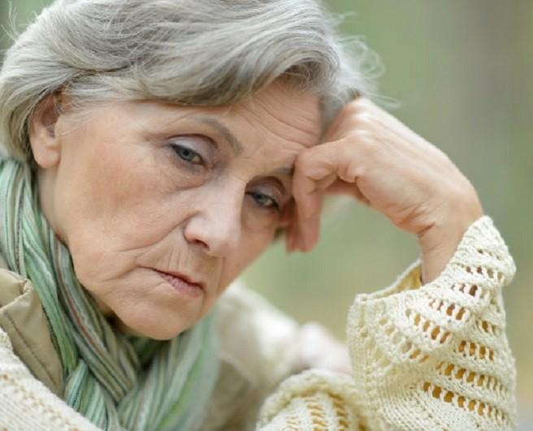
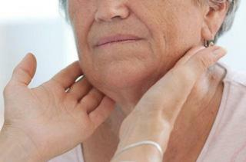
:PMH
سابقه ی افسردگی از۹ سال پیش
سابقه ی هیپوتیروییدی از ۱۴ سال پیش.

Slide 4
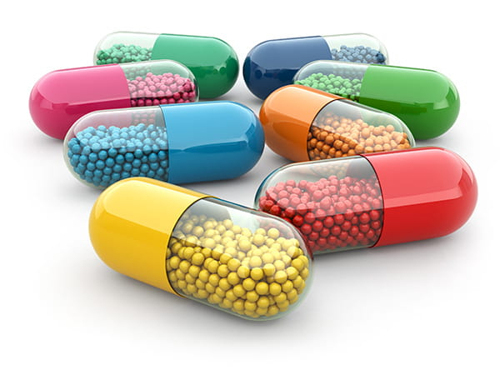
DH: قرص لووتیروکسین ۵۰ روزانه ۱ عدد از۱۴ سال پیش. قرص سرترالین۱۰۰ روزانه ۱ عدد از ۳ سال پیش. قرص کلردیازپوکساید ۵ میلی گرم شبها یک عدد از ۳سال پیش قرص پروپرانول ۲۰ میلی گرم شبها یک عدد.از ۲سال پیش قرص فروس سولفات روزانه ۲ عدد از ۲ماه پیش.
Drug history :

Slide 5
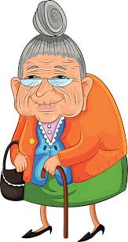
FH: سابقه ی هیسترکتومی در عمه بیمار در سن ۴۵ سالگی بعلت خونریزی.که خوش خیم بوده.
Vital sign:
BP:95/70
PR:90
RR:16
بیمار بی حال و Paleاست.

Slide 6
:Problem list
۴۱ ساله
AUB از ۲۰ روز پیش
بی نظمی سیکل های قاعدگی از۹ ماه پیش
هیپوتیروئیدی (لووتیروکسین )
مشکلات روانپزشکی.(سرترالین وکلردیازپوکساید و پروپرانول )
هموگلوبین ۲ماه پیش ۹/۴(درمان با قرص فروس سولفات)
BP:95/70 PR:90
ضعف و بیحالی
Pale
FH هیسترکتومی در عمه بیمار.

Slide 7
?What is AUB
Abnormal uterine bleeding
AUB = Abnormal uterine bleeding ?
?Abnormal
?Normal

Slide 8
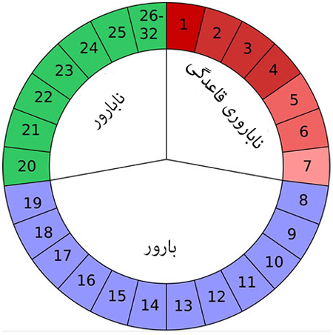
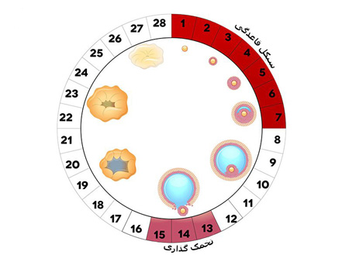
Normal menstrual cycle

Slide 9
Normal menstrual cycle
مقدار خونریزی:۸۰ میلی لیتر مدت خونریزی:۷ روز مدت یک سیکل: ۲۱ تا ۳۲ روز

Slide 10
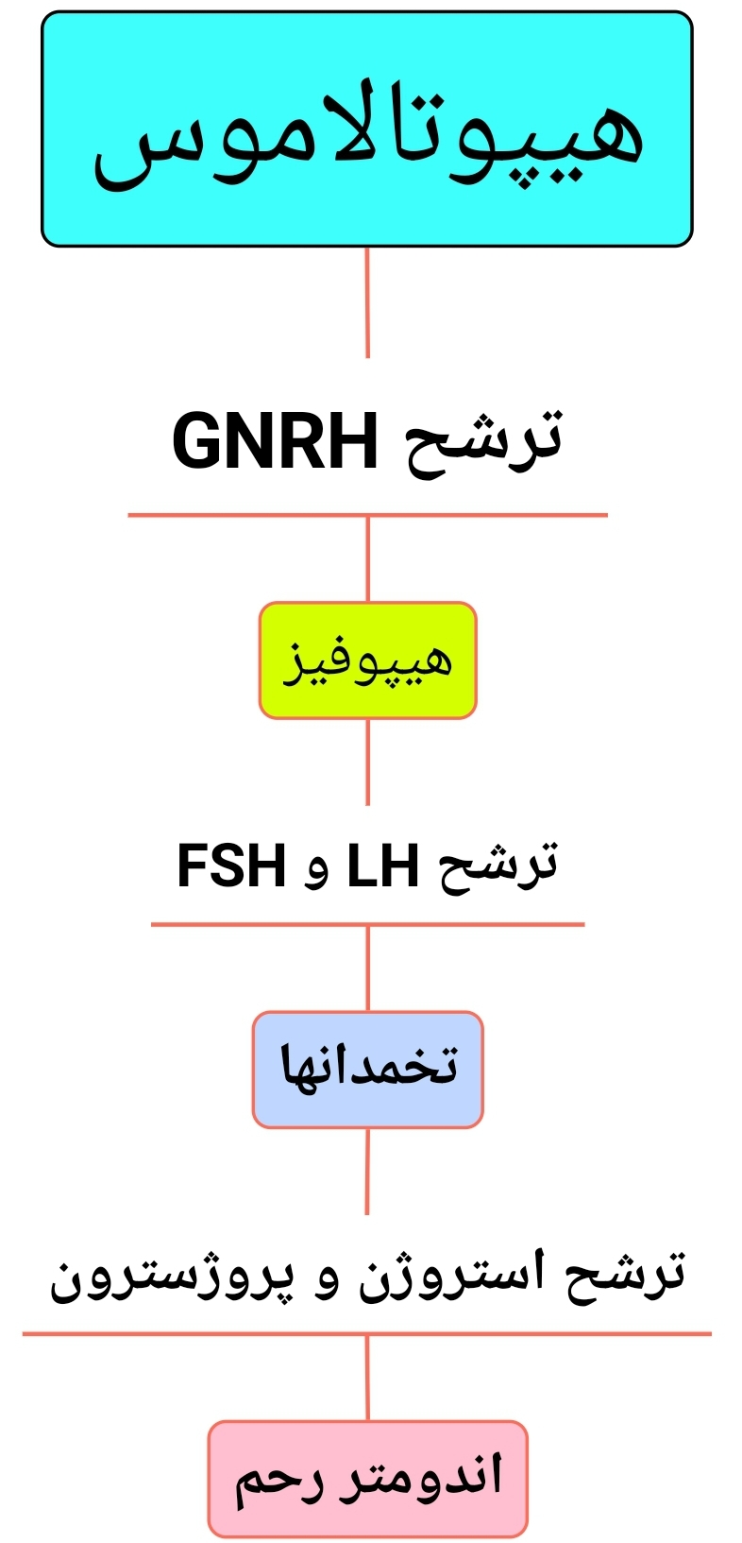

Slide 11
:Differential diagnosis

Slide 12
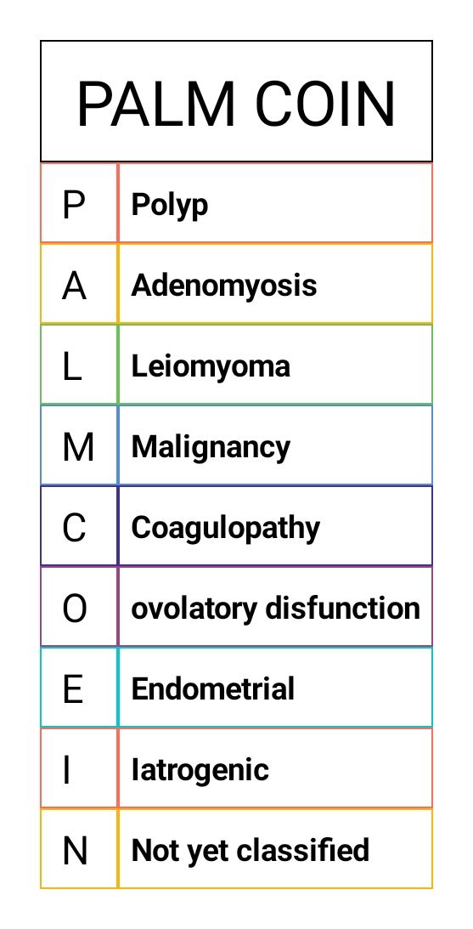
PALM-COEIN classification system for abnormal uterine bleeding in nongravid reproductive-age women
PALM COEIN

Slide 13
Polyp :

Slide 14
Adenomyosis:

Slide 15
Leiomyoma:

Slide 16
Malignancy:

Slide 17
Ovolatory disfunction :

Slide 18
:Approach

Slide 19
:Approach

Slide 20
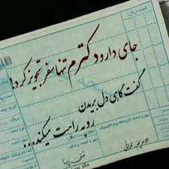
:Approach

Slide 21
در آزمایش درخواستی دنبال چه میگردیم؟
بررسی از نظر آنمی حاصل از Loss
بررسی از نظر مشکلات انعقادی
بررسی از نظر مشکلات هورمونی
بررسی از نظر بارداری

Slide 22
بررسی جواب آزمایش خون بیمار:
Hb:9.5
MCV=80
MCH=29.5
MCHC=33
6.2=LH
6.8=FSH
600=Prolactin
4.5=TSH
2.6> =B HCG

Slide 23
در سونوگرافی دنبال چه باشیم؟
بررسی ضخامت اندومتر. بررسی ابعاد رحم بررسی تخمدانها بررسی از نظر بارداری نابجا(EP) بررسی از نظر مایع آزاد در حفره لگن

Slide 24
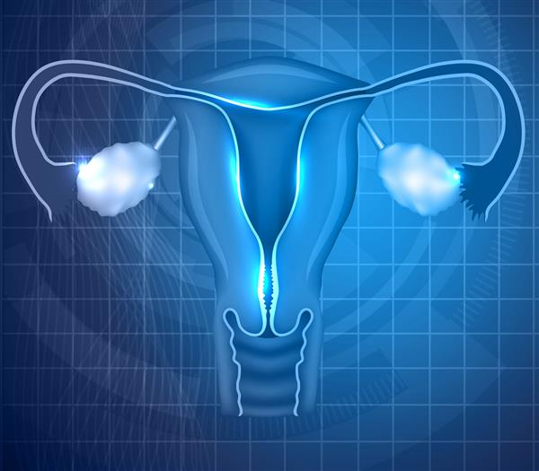
جواب سونوگرافی بیمار:
رحم به ابعاد ۲۵ در ۷۹ میلیمتر مشاهده شد.
اکوژنیسیته ی میومتر یکنواخت است.
ضخامت آندومتر۹ میلیمتر اندازه گیری شد و نمای هموژن دارد.
تصویر یک ضایعه ی اکوژن به سایز ۵ در ۱۱ میلیمتر در دیواره ی قدامی آندومتر بدون وسکولاریته ی واضح مشهود است که میتواند در درجه اول مطرح کننده ی پولیپ باشد.بررسی بیشتر با SIS توصیه میگردد.
تخمدان راست به سایز ۱۵ در ۲۳ میلیمتر. تخمدان چپ به سایز ۱۳ در ۲۲ میلیمتر مشاهده شدند که دارای سایز و اکوی طبیعی میباشند.
در آدنکس ها ضایعه ای دیده نشد.
مایع آزاد در حفره ی لگن دیده نشد.

Slide 26
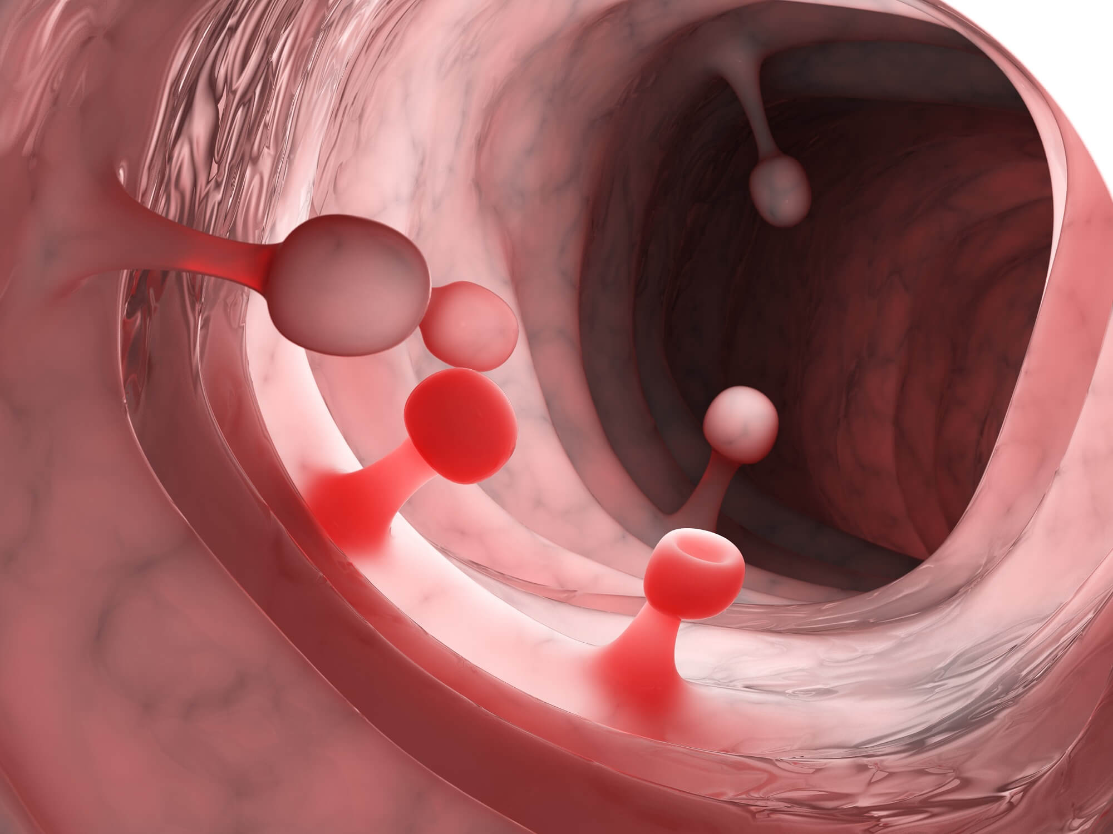
:About polyp
از بافت خود رحم
۹۵ درصد خوش خیم
افزایش استروژن (از منبع داخلی یا خارجی) یا کاهش پروژسترون
افزایش بدخیمی در مواردی که:خونریزی دهنده باشد_در مصرف کنندگان تاموکسی فن_در خانمهای یائسه
در افراد زیر بیشتر: چاقی مخصوصا با BMI>30 _PCO_مصرف تاموکسی فن_استروژن بالا_داروهای هورمونی پس از یائسگی

Slide 27
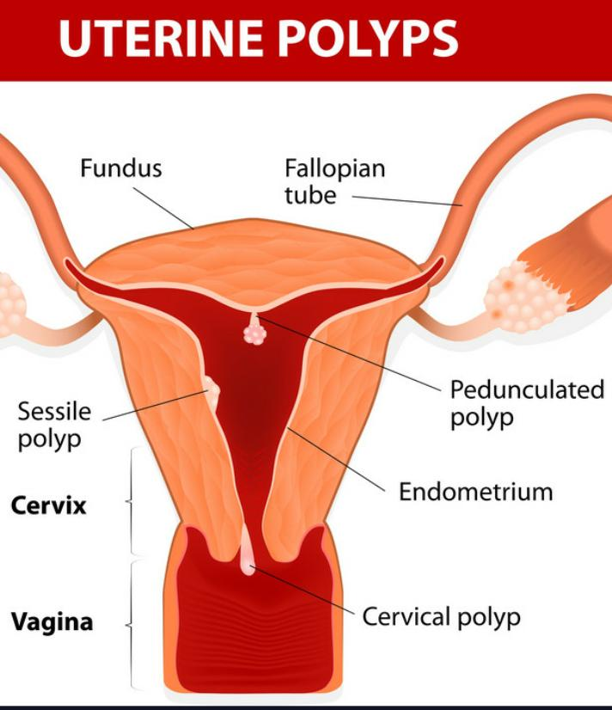
ا پولیپ های بدون علامت فقط در صورتی خارج میشوند که: پولیپ از دهانه رحم آویزان شده باشند. پولیپ بزرگتر از 1/5 سانتی مترباشند. در افراد نابارور در افرادی که دچار سقط مکرر هستند پولیپهای متعدد افراد یائسه
:About polyp

Slide 28
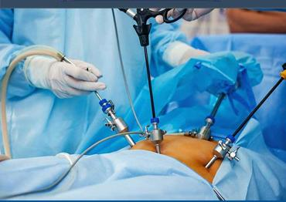
:Treatment
درمان دارویی پولیپ :
پولیپ معمولا با دارو بهبود پیدا نمی کند. البته برخی داروهای هورمونی که به دلایل دیگری تجویز میشوند ممکن است باعث از بین رفتن و یا کوچک شدن موقتی پولیپ شوند ولی پس از قطع دارو مجدد عود میکنند.
درمان جراحی پولیپ:
درمان قطعی پولیپ رحم ، برداشتن ان است . اگر پولیپ بصورت کامل خارج شود احتمال عود آن کمتر است.در موارد نادر ممکن است پولیپ پس از خارج شدن عود کند. در این موارد ودر مصرف کنندگان تاموکسی فن ( که در معرض خطر بدخیمی هستند ) ، علاوه بر تحت نظر بودن ، درمان و اقدام مناسب توسط پزشک انجام میشود.

Slide 29
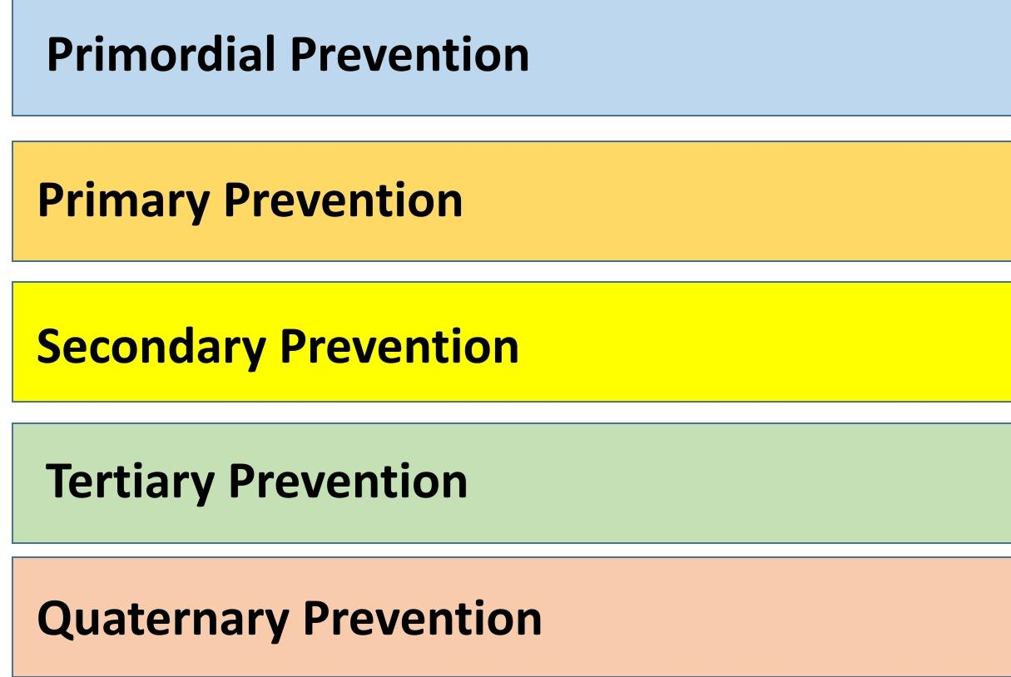
سطوح پیشگیری :

Slide 30
چه کسانی بیشتر دچار پولیپ میشوند؟
افزایش سن
افزایش سن درصد ابتلا به این بیماری را نیز افزایش می‌دهد. طبق مشاهدات انجام شده، این بیماری در محدوده سنی ۳۰ الی ۵۰ سالگی رواج بیشتری دارد. بنابراین زنانی که در این محدوده سنی قرار دارند، بهتر است هر از گاهی با یک متخصص در این مورد مشورت کرده و آزمایش‌های لازم را انجام دهند.
سابقه خانوادگی:
اگر یک نفر از افراد خانواده مبتلا به این بیماری باشند امکان ابتلای افراد دیگر نیز افزایش می‌یابد. این درصد در رابطه مادر و دختری بیشتر صادق است.
چاقی مفرط
زنان چاق مخصوصا BMI>30 بیشتر از دیگر افراد در معرض این بیماری قرار دارند ورزش و برنامه غذایی مناسب باعث می‌شود جلوی این بیماری گرفته شود.
نوع تغذیه
مصرف زیاد گوشت قرمز و ژامبون کمتری باید مصرف شود. به جای استفاده بیش از حد از این مواد غذایی بهتر است سبزیجات را جایگزین آن‌ها کنید.

Slide 31
سیاستگذاری کلان در خصوص اختصاص بودجه مناسب و مشخص شده برای بخشهایی که میتوانند در ارتقاء سبک زندگی سالم در جامعه تاثیر گذار باشند ازجمله صداوسیما، مدارس،باشگاههای ورزشی،شهرداریها.
برنامه ریزی کلان فرهنگی و فرهنگ سازی در جامعه و ارتقاء فرهنگ زندگی سالم
ارتقاء وضعیت امید به زندگی و روحیه افراد جامعه بخصوص بانوان.
کاهش قیمت اقدامات تشخیصی .
در دسترس بودن اقدامات تشخیصی و درمانی
تشخیص سریع،درمان سریع و موثر،پیگیری مناسب در افراد مبتلا

Slide 32
برنامه ریزی های مراقبتی مناسب برای پوشش وضعیت بهداشتی و درمانی بانوان.
بسته های آموزشی برای آموزش مادران برای پرورش صحیح دختران
فرهنگ سازی و برنامه های آموزشی و آموزش دختران در خصوص رفتارهای پرخطر جنسی
جلوگیری از تشویق مردم به استفاده از غذاها و مواد غذایی نامناسب
تشویق مردم به استفاده از سبزیجات و میوه جات بیشتر بجای استفاده از گوشت قرمز و سوسیس و کالباس و ...

Slide 33
افزایش حساسیت کادر درمان در پیگیری مشکلات بانوان .
انجام به موقع اقداماتی مانند پاپ اسمیر ، ماموگرافی و معاینات دوره ای.

Slide 34
درمان به موقع بیماران مبتلا شده.
استفاده ی مناسب از داروها در درمان بیماران.

